Slide 2
LE DOCUMENT UNIQUE DE MARCHÉ EUROPÉEN en pratique
Webinaire ESCALA
14 décembre 2021 – Gauthier ERVYN – Avocat
Avec la collaboration de Nicolas DANGRIAUX

Slide 3
OBJET DU SEMINAIRE
Notion et règlementation
Comment générer le DUME ?
Comment compléter le DUME ?
Le DUME en pratique: Nicolas DANGRIAUX
La vérification du DUME remis
Le DUME pendant l’exécution du marché

Slide 4
1) Notion ET Règlementation
Qu’est ce que le DUME ?
Quelles différences entre un DUME et une déclaration sur l’honneur implicite ?
Quelles sont les différentes sections du DUME ?
Quand, dans quelles procédures et comment le DUME doit-il être utilisé ?
Qui doit remplir le DUME ?

Slide 5
1) Notion ET Règlementation
Qu’est ce que le DUME ?
Objectif: réduire les lourdeurs administratives
Réduire la charge de dépôt des certificats pour ME et SQ
Obtenir les informations utiles sur les entités dont la capacité est invoquée
Document unique de marché européen:
Créé en 2016 par le règlement UE 2016/7
Transposé en droit belge: art 73 Loi 17/06/16 et art. 2,11°, 38 et 40 AR passation
Formulaire type de la Commission UE
Déclaration sur l’honneur actualisée établie par le PA et complétée par l’OE
Valable et identique dans toute l’UE: uniformisation
Obligatoire

Slide 6
1) Notion ET Règlementation
Qu’est ce que le DUME ?
Acceptée par le PA
Servant de preuve a priori, en lieu et place des attestations officielles
Indiquant l’identité des autorités délivrantes (ou sites de publication officiels)
Confirmant que le candidat / soumissionnaire:
ne se trouve pas en motifs d’exclusions (obligatoires, ONSS/fisc, facultatifs)
répond au critères de SQ (accès à la profession, capacité fin-éco, capacité techn-pro)
respecte les règles et critères de réduction des candidats

Slide 7
1) Notion ET Règlementation
Quelles différences entre un DUME et une déclaration sur l’honneur implicite ?
Déclaration sur l’honneur implicite pour les MP belges ou PNSPP exclus du DUME (art. 39 AR 2016)
Interdiction de demander le DUME en MP belge (même si volontairement publié au JOUE – CE n°243.894 06.03.2019) (mais pas de le déposer d’initiative)
déclaration implicite via l’offre – DUME = explicite
Déclaration ne vaut que pour les documents gratuitement accessibles relatifs aux motifs d’exclusion (TELEMARC)
ONSS, TVA, FISC, BNB, Agrément entrepreneurs
Pas pour casier judiciaire, SQ, réduction des candidats
Sauf contrordre dans le CSC qui peut étendre aux autres motifs
Pas applicable si mesures correctrices: informations à ajouter. Dans le DUME, tout est couvert et on peut invoquer des mesures d’auto-réhabilitation

Slide 8
1) Notion ET Règlementation
Quelles sont les différentes sections du DUME ?
Partie I : informations concernant la procédure de passation de marché et le PA
Partie II : Informations concernant l’OE;
Partie III : Critères de sélection (Motifs d’exclusion) ;
Motifs liés à des condamnations pénales
Motifs liés au paiement d'impôts et taxes ou de cotisations de sécurité sociale
Motifs liés à une insolvabilité, à des conflits d'intérêts ou à une faute professionnelle
Autres motifs d'exclusion pouvant être prévus par le droit interne

Slide 9
1) Notion ET Règlementation
Quelles sont les différentes sections du DUME ?
Partie IV : Critères de sélection (capacité financière, économique, technique, professionnelle);
— α: Indication globale pour tous les critères de sélection.
— A: Aptitude.
— B: Capacité économique et financière.
— C: Capacités techniques et professionnelles.
— D: Dispositifs d'assurance de la qualité et normes de gestion environnementale
Partie V : Réduction du nombre de candidats qualifiés ;
Partie VI : Déclarations finales.

Slide 10
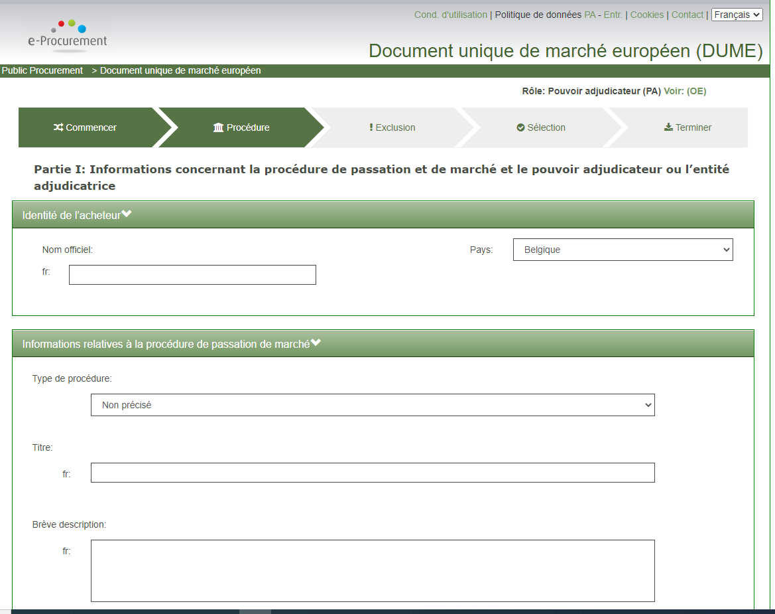
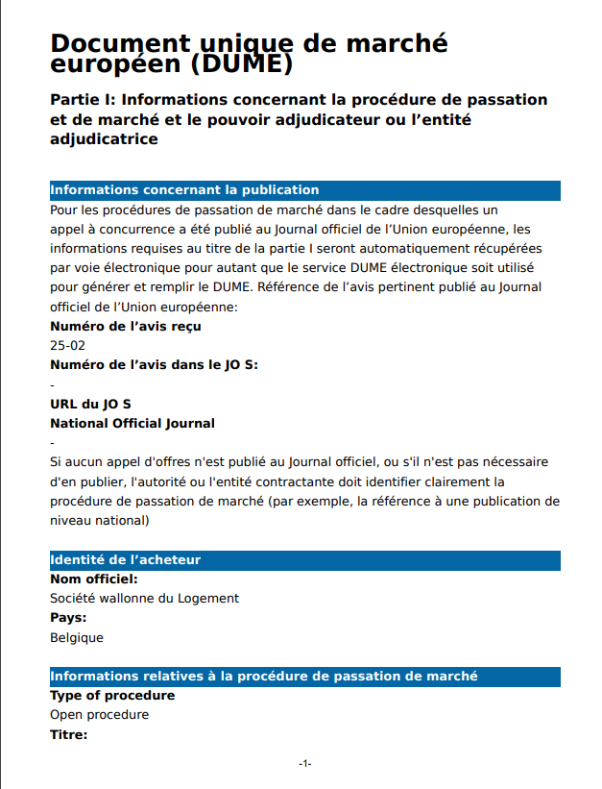
1) Notion ET Règlementation
Comment se présente le DUME?
Au moment de la
création informatique
https://dume.publicprocurement.be/

Slide 11
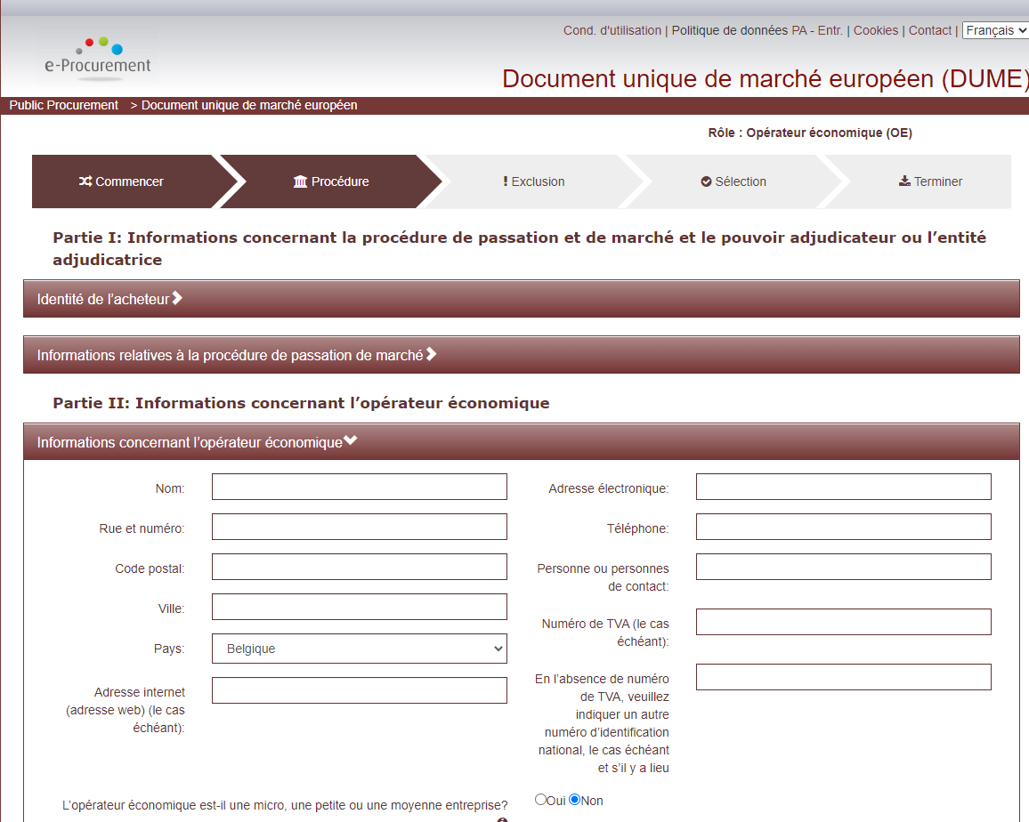
1) Notion ET Règlementation
Comment se présente le DUME?
Au moment de la
création informatique

Slide 12
1) Notion ET Règlementation
Comment se présente le DUME?
Après impression: 21 pages de formulaire

Slide 13
1) Notion ET Règlementation
Quand, dans quelles procédures et comment le DUME doit-il être utilisé ?
MP ­> seuils EU
Secteurs classiques (5.382.000€ HTVA Travaux/215.000€ HTVA Fournitures et services)
Secteurs spéciaux (5.382.000€ HTVA Travaux/431.000€ HTVA Fournitures et services)
Pour tout dépôt de demandes de participation, qualifications et/ou offres
➔ Exc° :
les PNSPP avec un seul soumissionnaire ou urgence impérieuse (art. 38 AR passation)
Marchés subséquents d’un accord-cadre
en secteurs spéciaux, pour les entités adjudicatrices qui ne sont pas des PA
Pas de DUME dans les concessions mais un DPP (Document de preuve provisoire)

Slide 14
1) Notion ET Règlementation
Quand, dans quelles procédures et comment le DUME doit-il être utilisé ?
Uniquement utilisable sous format électronique (art. 73 §2 Loi)
Période transitoire entre 2016 et 2018 avec papier accepté
Déposer deux DUME pdf et xml peut être utile
Faculté de renverser l’analyse des offres en PO (art. 66 §2 Loi):
Contrôle du DUME sans vérifier les justificatifs
Contrôle de l’absence de dettes fiscales et sociales
Via TELEMARC ou autre si cela est accessible
Sur attestations jointes à l’offre si pas possible
Vérification dans les 20 jours du dépôt de l’offre - art. 63 §2 AR passation
Evaluation des offres et détermination de l’attributaire pressenti
(obligation de) vérification des motifs d’exclusion et de la SQ chez l’attributaire pressenti
Attribution
Intérêt limité en procédures en deux phases: contrôle dès la 1re phase

Slide 15
1) Notion ET Règlementation
Quand, dans quelles procédures et comment le DUME doit-il être utilisé ?
Faculté de demander les justificatifs à tout moment (art 73 §3 Loi), avec au moins une dernière mise à jour avant attribution
Faculté de demander de compléter ou expliciter les certificats reçus (art. 73 §3 Loi)
Pas d’obligation de transmettre les justificatifs (art. 73 §4 Loi) si:
base de données online et gratuite en UE
Justificatifs encore valables déjà transmis au PA dans une autre procédure (à identifier) (+ à copier/coller dans le nouveau DUME)

Slide 16
1) Notion ET Règlementation
Qui doit remplir le DUME ?
Le candidat ou soumissionnaire
Tous les membres du groupement: 1 DUME distinct par membre
Et tous tiers auquel il est recouru à la capacité: 1 DUME distinct par tiers (+ lettre d’engagement)
Et tout sous-traitant auquel il n’est pas recouru à la capacité si demandé par le CSC (art. 12/1 al. 4 AR 14/01/13 pour les MP sensibles à la fraude)
Quid des membres des organes de direction, gestion et surveillance?
Soumis aux motifs d’exclusion obligatoires en MP UE (art. 67 Loi)
Peuvent être soumis aux motifs d’exclusion facultatifs (art. 69 Loi)
Visé par le DUME du soumissionnaire - pas de DUME séparé
Quid de la signature pour les tiers? (exigence mentionnée sur le modèle – Partie II C)

Slide 17
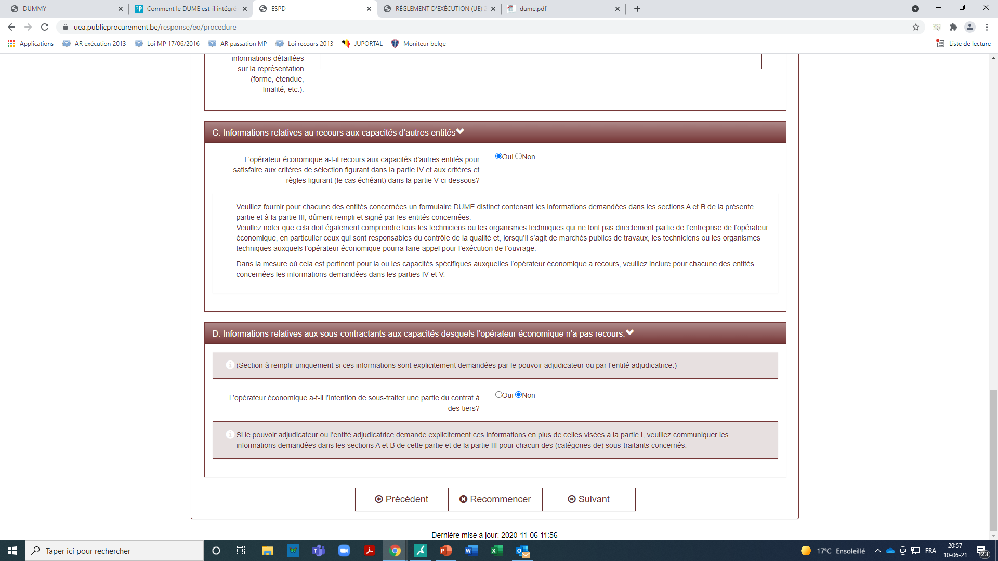
1) Notion ET Règlementation
Qui doit remplir le DUME ?
Instructions pour les tiers
dont la capacité est invoquée

Slide 18
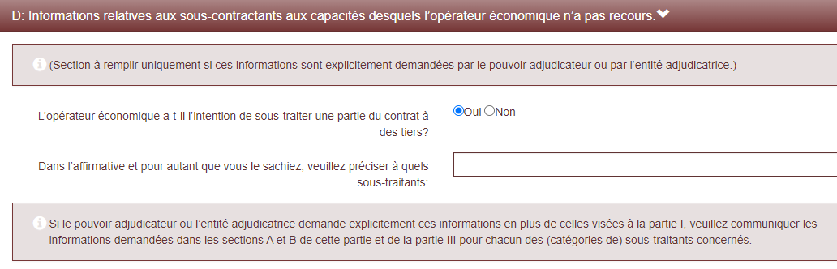
1) Notion ET Règlementation
Qui doit remplir le DUME ?
Instructions pour les tiers
dont la capacité n’est pas invoquée

Slide 19
2) COMMENT COMPLETER LE DUME
Les points d’attention pour les pouvoirs adjudicateurs
Le DUME est exclusivement électronique
Le DUME doit être généré électroniquement et prérempli par le PA
Via un traitement de texte informatique ou via E-Procurement
Partie I sera automatiquement complétée si avis UE
Différence ME EU / belges: « motif d’exclusion relatif à l’emploi d’immigrants en situation irrégulière »
Obligation de fixer les lignes directrices pour remplir le DUME:
Soit, dans l’avis (Section VI.VI.3) " Informations complémentaires. »
Soit dans le CSC (art. 38 §1er AR passation)

Slide 20
2) COMMENT COMPLETER LE DUME
Les points d’attention pour les pouvoirs adjudicateurs
Options concernant la partie IV.a (SQ):
Informations précises ou « indication globale » (toujours pour les services sociaux et autres services spécifiques)
Partie V: réduction du nombre de candidats – uniquement pour les procédures en 2 phases (PR, PCAN, DC,…)
1 DUME à remplir par lot / groupe de lots suivant les critères de SQ
Emploi des langues: 2 DUME à générer si PA bilingue

Slide 21
2) COMMENT COMPLETER LE DUME
Les points d’attention pour les soumissionnaires
En complétant le DUME, l’OE accepte que le PA accède aux informations officielles qui le concerne (Partie VI – déclarations finales)
Décrire les mesures correctrices (auto-réhabilitation) éventuelles en cas de réponse « négative »

Slide 22
2) COMMENT COMPLETER LE DUME
Les points d’attention pour les soumissionnaires
En cas de motif d’exclusion, démontrer les mesures correctrices (mesures d’auto-réhabilitation) adoptées (art. 70 Loi)
Pas de signature du DUME – signature via le rapport de dépôt électronique de l’offre

Slide 23

4) Le DUME en pratique
Nicolas DANGRIAUX

Slide 24
5) La vérification du dume remis
Les problèmes fréquemment rencontrés
Absence de DUME ?
Absence totale ➔ Irrégularité substantielle de l’offre au sens des articles 38 et 76, al. 4, 2° AR passation + 73 de la loi « marchés publics » (CE, arrêt n° 251.418 du 3 septembre 2021, Société Européenne de Travaux: le CE interdit à un PA de réinterroger un soumissionnaire sans DUME)
Même sanction pour le DUME des associés d’un groupement ou des tiers dont la capacité est invoquée (C.E. n° 242.220, 14 août 2018, Studiebureau Haegebaert; C.E. n° 242.092, 10 juillet 2018 ATD
Et même si les documents de SQ ont été déposés, car le DUME est relatif à la régularité (C.E. n° 245.239, 26 juillet 2019, NV COMPASS GROUP BELGILUX; C.E. n° 242.138, 24 juillet 2018, Price Waterhouse Coopers
Une attestation sur l’honneur ne remplace pas un DUME manquant: C.E. n° 240.618, 30 janvier 2018, nv Fire Technics
DUME doit être déposé même si pas expressément requis par le CSC dès lors que le MP est européen: C.E. n° 240.748, 20 février 2018, vzw Bodemkundige Dienst van België

Slide 25
5) La vérification du dume remis
Les problèmes fréquemment rencontrés (jurisprudence du Conseil d’Etat)
Un Dume incomplet ?
Le soumissionnaire peut se voir offrir la possibilité de compléter son offre si des éléments sont manquants ou incomplets. Il ne s’agit pas d’un droit donné au soumissionnaire, mais une faculté offerte au pouvoir adjudicateur exerçant, à cet égard, un pouvoir discrétionnaire (CE, 6ech., 25 juin 2020, 247.914). (cfr art. 66 §3 et 73 §3 Loi)
Le PA ne peut pas écarter, sans examen plus approfondi du caractère défaillant concerné du DUME, un soumissionnaire dont le DUME a été déposé, mais que ce DUME présente divers passages illisibles (CE, arrêt n°249.082 du 27 novembre 2020, NV HUDSON BELGIUM)
L’obligation de présenter un DUME n’empêche pas le PA d’exiger la production, dès le dépôt de l’offre, de certificats, déclarations et autres moyens de preuves qu’il estimerait par ailleurs nécessaires (CE, 6ech., 25 juin 2020, 247.914).
Le PA peut refuser de sélectionner le soumissionnaire dont ni le DUME ni l’offre ne démontre qu’il satisfait à un critère de SQ: C.E. n° 241.789, 14 juin 2018, AG Gerdes

Slide 26
5) La vérification du dume remis
Les problèmes fréquemment rencontrés (jurisprudence du Conseil d’Etat)
Un Dume incomplet ?
L’opportunité de laisser le soumissionnaire compléter son DUME après remise de l’offre est laissée à l’appréciation du pouvoir adjudicateur. Cette appréciation est susceptible d’être contrôlée par le Conseil d’Etat, qui sanctionne l’erreur manifeste d’appréciation (que ce soit l’appréciation pour justifier d’un refus, ou la façon dont le PA justifie sa demande de compléter le DUME – CE, 28 août 2019, 245.328).

Slide 27
5) La vérification du dume remis
Les problèmes fréquemment rencontrés (jurisprudence du Conseil d’Etat)
Un Dume incomplet ?
Par exemple, pour des erreurs liées à des raisons matérielles ou techniques (CE, 19 avril 2018, 241.625) :
Le Conseil d’Etat estime qu’un pouvoir adjudicateur rejette à tort une offre comme étant substantiellement irrégulière parce que le DUME du soumissionnaire n’a été fourni que sous une forme incomplète. En l’espèce, seules les pages impaires ont été scannées.
Selon la Haute Juridiction, de telles erreurs matérielles et a priori involontaire dans un texte ou des chiffres ne mettrait pas en péril l’égalité des soumissionnaires et ne fournirait pas, au soumissionnaire concerné, un avantage si le PA l’autorise à corriger l’erreur en question.

Slide 28
5) La vérification du dume remis
Les problèmes fréquemment rencontrés (jurisprudence du Conseil d’Etat)
Un Dume contenant des informations contradictoires à l’offre (CE nr. 244.415 09.05.2019)
Offre renvoie à un sous-traitant dont la capacité est invoquée mais pas le DUME
Offre écartée pour incertitude
Pas de DUME pour le sous-traitant (même si lettre d’engagement): irrégularité substantielle

Slide 29
6) Le DUME pendant l’exécution du marché
Identification des sous-traitants en début d’exécution (art. 12/1 RGE)
obligatoire pour les MP de travaux et services « sensibles à la fraude » (nettoyage, gardiennage, etc)
facultatif pour les autres travaux
Identification peut avoir lieu suivant un DUME pour les marchés européens
Si DUME = mentionner les mesures correctrices dedans (art. 12/2 RGE)
Obligation de vérifier le respect des ME (pour les MP UE sensible à la fraude)

Slide 30
Merci POUR VOTRE ATTENTION
Gauthier ERVYN – Avocat
ge@resolved.law
www.resolved.law
www.marchéspublics.be

